Slide 1
Atvērtie dati un to publicēšana

Slide 2
Latvijas Republikas Satversme
100. Ikvienam ir tiesības uz vārda brīvību, kas ietver tiesības brīvi iegūt, paturēt un izplatīt informāciju, paust savus uzskatus. Cenzūra ir aizliegta.

Slide 3
Informācijas sabiedrības attīstības pamatnostādņu mērķis
ikvienam izmantot IKT sniegtās iespējas, veidot uz zināšanām balstītu ekonomiku un uzlabot kopējo dzīves kvalitāti, sniedzot ieguldījumu publiskās pārvaldes efektivitātes, valsts konkurētspējas, ekonomiskās izaugsmes paaugstināšanā un darbavietu radīšanā

Slide 4
Informācijas atklātības likums
Vispārpieejamā informācija ir tāda informācija, kas nav klasificēta kā ierobežotas pieejamības informācija

Slide 5
Atvērtie dati
Brīvi pieejama bezmaksas informācija bez atkalizmantošanas ierobežojumiem, kuru var rediģēt un automatizēti apstrādāt ar brīvi pieejamām lietojumprogrammām
(Informācijas atklātības likums)

Slide 6
Atvērtie dati
pieejami bez ierobežojumiem
var automātiski apstrādāt
<weatherdata>
<location>
<name>Riga</name>
<type>Capital</type>
<country>Latvia</country>
<timezone id="Europe/Riga" utcoffsetMinutes="180"/>
<location altitude="6" latitude="56.946" longitude="24.10589" geobase="geonames" geobaseid="456172"/>
</location>
<credit>
<!--
In order to use the free weather data from yr no, you HAVE to display the following text clearly visible on your web page. The text should be a link to the specified URL.
-->
<!--
Please read more about our conditions and guidelines at http://om.yr.no/verdata/ English explanation at http://om.yr.no/verdata/free-weather-data/
-->
<link text="Weather forecast from Yr, delivered by the Norwegian Meteorological Institute and the NRK" url="http://www.yr.no/place/Latvia/Riga/Riga/"/>
</credit>
<links>
<link id="xmlSource" url="http://www.yr.no/place/Latvia/Riga/Riga/forecast.xml"/>
<link id="xmlSourceHourByHour" url="http://www.yr.no/place/Latvia/Riga/Riga/forecast_hour_by_hour.xml"/>
<link id="overview" url="http://www.yr.no/place/Latvia/Riga/Riga/"/>
<link id="hourByHour" url="http://www.yr.no/place/Latvia/Riga/Riga/hour_by_hour"/>
<link id="longTermForecast" url="http://www.yr.no/place/Latvia/Riga/Riga/long"/>
</links>
<meta>
<lastupdate>2017-05-28T10:32:00</lastupdate>
<nextupdate>2017-05-28T23:00:00</nextupdate>
</meta>
<sun rise="2017-05-28T04:43:53" set="2017-05-28T21:58:54"/>
<forecast>

Slide 7
Atvērtie dati var būt:
dati par dabas objektiem
ģeotelpiska informācija
statistika
notikumi
meteoroloģiska informācija
kultūras mantojuma objekti
pētījumu dati
depersonificēta informācija par iedzīvotājiem
transporta informācija
tulkojumi
u.c.

Slide 8
Atvērtie dati var būt:

Slide 9
Ieguvumi no atvērtajiem datiem
Informācijas atklātība
žurnālisti
pētnieki
aktīvisti
Jauni produkti un pakalpojumi
uzņēmēji
70 000 000 €
potenciālais Latvijas atvērto datu tirgus izmērs (direct market size)
Efektīvāka valsts pārvalde
iestādes
2 000 000 €
potenciālais līdzekļu ietaupījums
Caurskatāmības veicināšana, pētniecība, personu iesaistīšanās un līdzdalība
Datu kvalitātes uzlabošana

Slide 10
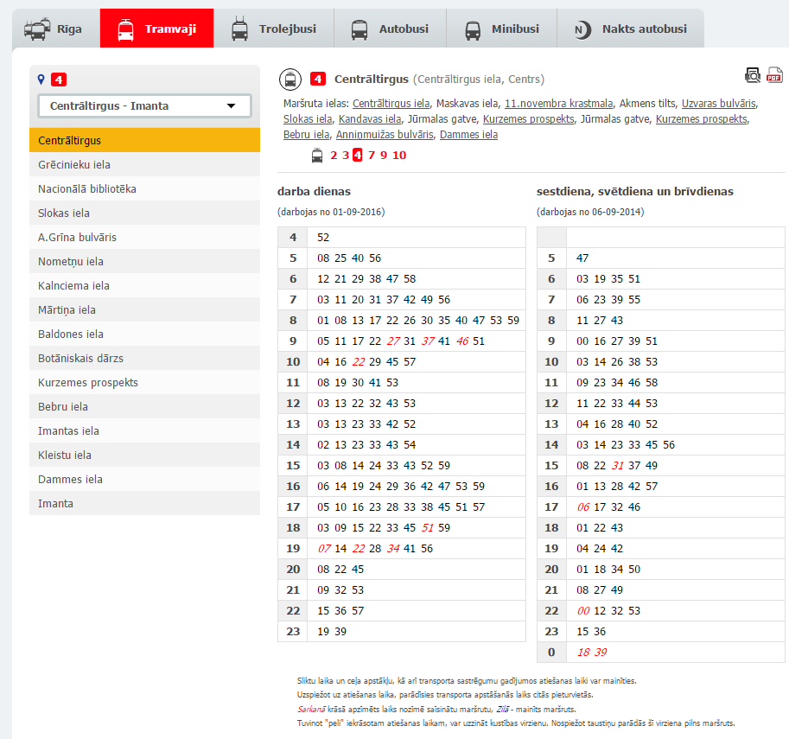
Kādus datus atvērt?

Slide 11
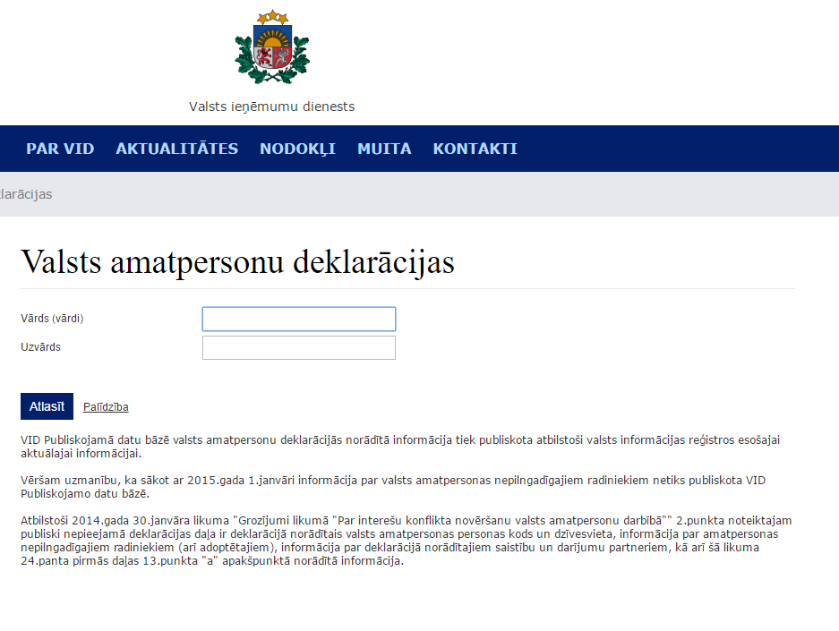
Kādus datus atvērt?

Slide 12
Pieejamība un formāti
Nav atvērti
PDF, teksti tīmekļa vietnē, filtri bez lejupielādes iespējas, attēli, CAPCHA kodi, bloķējoši lietošanas noteikumi utt.
Atvērti
1) pieejama tieša saite uz datiem
2) Formāti: CSV, XML, TXT,
arī
XLSX, SHP
u.c. formāti, kurs var atkalizmantot
+ API

Slide 13
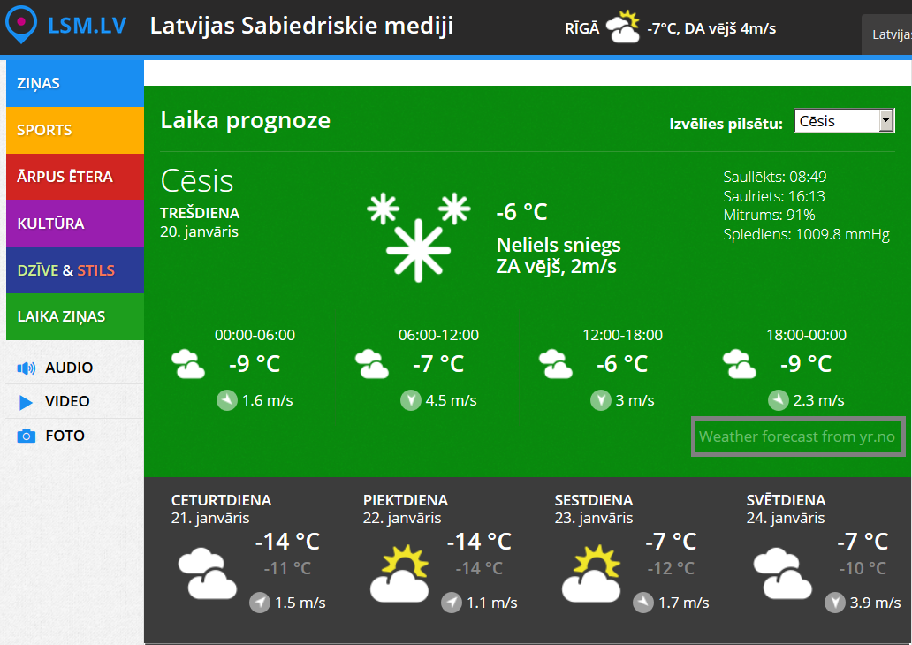
Meteoroloģiskā informācija (Norvēģija)
http://om.yr.no/verdata/free-weather-data/

Slide 14
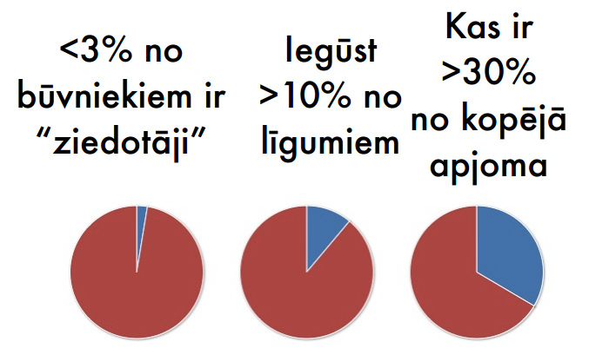
Re:Baltica pētījums par partiju ziedotāju saistību ar būvniecības uzņēmumiem
Izmantoti dati no: KNAB, IUB, UR
http://www.rebaltica.lv/lv/petijumi/buvnieki_partijas_iepirkumi/ziedojumu_un_iepirkumu_datu_bazes

Slide 15
Uzņēmumu reģistra pieredze
Dati atvērti kopš 2014. gada, 2014. gada LATA gada balva kategorijā "Atvērtākā iestāde«
Būtiski mazina informācijas pieprasījumu skaitu (nav jāizsniedz izziņas par datiem, kas ir pieejami);
Apmēram 300 regulāri atvērto datu lietotāji;
Datus izmanto:
valsts un pašvaldību iestādes: analītiskiem darbiem, politikas plānošanai, lai precizētu kādu papildu informāciju nepieciešams atlasīt
studenti, žurnālisti, pētnieki
uzņēmēji

Slide 16
Informācijas atklātības likums
Normatīvais ietvars:
Attiecas uz iestādēm, kas pilda valsts pārvaldes funkcijas un uzdevumus
Publicē vispārpieejamu informāciju, kas netiek īpaši aizsargāta
Atvērtie dati un metadati tiek publicēti pēc (iestāžu) iniciatīvas, ja tas ir lietderīgi

Slide 17
Atvērti dati un «maksas» dati

Slide 18
Pašreizējais process
Persona
Iestāde
reģistrējos
autentifikācijas līdzekļu uzturēšana
ievadu personas datus
personas datu apstrāde
datu radīšana
piekrītu nosacījumiem
līgumu un noteikumu uzturēšana
veicu maksājumu
maksājumu administrēšana
iegūstu datus
datu nodošana

Slide 19
Atvērtie dati
Persona
Iestāde
datu radīšana
iegūstu datus
datu publicēšana

Slide 20
Valsts pārvaldes un nozares sadarbības iniciatīvas
Sadarbības memorands par datos balstītas sabiedrības attīstību (2016. gada decembris)
Diskusija par ģeotelpisko datu atvēršanu (2016. gada novembris)

Slide 21
Informatīvais ziņojums par ģeotelpisko pamatdatu atvēršanas ekonomisko lietderību un finansiālo ietekmi
Ja dati būtu atvērti:
SIA “Karšu izdevniecība Jāņa Sēta” pienesums valsts budžetam nodokļu veidā gadā varētu pieaugt par 48 843 EUR
Latvijas valsts meži “nenopirktie” ģeoprodukti — apmēram 36 000 EUR gadā ieskaitīti valsts budžetā dividenžu veidā
Par apmēram 8 000 euro lētāki LVM piedāvātie ģeoprodukti
SIA “Mērniecības datu centrs” prognozē, ka tiks radītas vismaz divas jaunas darba vietas, kas valsts budžetā nodokļu veidā ienesīs papildu apmēram 19 000 euro
Datu atvēršana samazinātu uzņēmumu administratīvo slogu, paātrinātu pakalpojumu sniegšanu klientiem, radītu plašākas pieejamības produktus un servisus

Slide 22
Specifiskā atbalsta mērķis 2.2.1. Nodrošināt publisko datu atkalizmantošanas pieaugumu un efektīvu publiskās pārvaldes un privātā sektora mijiedarbību
Kritērijs:
pie publiskotajiem datiem būs pieejama kontaktinformācija, lai datu lietotāji varētu ziņot par datu kvalitāti un organizācijā ir izveidots process šādu ziņojumu apstrādei, ātrai atbildei un datu kvalitātes uzlabošanai, kā arī organizācija ir publiski izteikusi apņemšanos datus regulāri atjaunot un sekot līdzi to kvalitātei.

Slide 23
ERAF finansēti valsts IKT projekti – prasība publicēt atvērtos datus
~ 240 datu kopas
https://data.gov.lv/dati/lv/dataset/eraf

Slide 24
ERAF finansēti valsts IKT projekti – prasība publicēt atvērtos datus izpildīta, ja
A. Dati atbilst atvērto datu kritērijiem
B. Ir pieejami data.gov.lv

Slide 25
Informatīvais ziņojums "Par veicamajiem pasākumiem Digitālās ekonomikas un sabiedrības indikatora Latvijas rādītāju uzlabošanai"
… Visām ministrijām līdz 2018.gada 15.aprīlim izstrādāt un iesniegt Vides aizsardzības un reģionālās attīstības ministrijai grafiku par ministriju un to padotības iestāžu atkalizmantošanai paredzētām brīvi izvēlētām datu kopām, kuras plānots publicēt Latvijas atvērto datu portālā līdz 2018.gada 1.oktobrim...
Saraksts iesniedzams brīvā formā
Lūdzam iesniegt informāciju par datu kopām kuras vēl nav publicētas

Slide 26
Atvērto datu portāli

Slide 28
Centralizēta vietne piekļuvei valsts pārvaldes atvērtajiem datiem – Metadatu katalogs ar iespēju ielādēt datu failus
Datu nodošana Eiropas datu portālam
Izpilda ES Publiskā sektora informācijas atkalizmantošanas direktīvu, apņemšanos dalībai OECD un Atvērtās pārvaldības partnerībā.

Slide 29
Portāla izstrādes laiks: ~ 4 mēneši
Atvērtas tehnoloģijas un atvērts kods
datu katalogs https://ckan.org/
+ izstrādātie papildinājumi https://github.com/dpp-dev

Slide 31
Datu publicēšanas pamatprincipi
Datiem jābūt:
atrodamiem – pievienoti metadati
lietojamiem – atbilstoši (atvērtiem) standartiem
saprotamiem – aprakstīta datu nozīme un struktūra
Rekomendējam izmantot CSV formātu

Slide 32
Datu publicēšanas pamatprincipi
Tomēr, sākot datu atvēršanas procesu:
Sākotnēji publicē datus iestādē lietotajā formātā, kas nerada papildu slogu
Turpina darbu, lai datus varētu publicēt labākajai praksei atbilstošos formātos

Slide 33
Metadati
Strukturēta informācija, kas raksturo konkrētu informācijas kopumu.
(Informācijas atklātības likums)
Atvērto datu efektīvas izmantošanas pamatā ir strukturizēti un standartizēti metadati.

Slide 34
Metadatu apraksta lauki
Virsraksts (Datu kopas nosaukums) īsumā raksturo datu kopas saturu, lai jebkurš t.sk. ar nozares terminoloģiju nesaistītas personas var saprast par ko ir dati.
Lauks ir būtisks meklēšanai!

Slide 35
Metadatu apraksta lauki
URL
Var rediģēt un izmantot pierastus saīsinājumus.

Slide 36
Metadatu apraksta lauki
Lauks ir būtisks meklēšanai!
Apraksts
Būtiska iespēja plaši aprakstīt datu kopas nozīmi. Kā jūsu dati tiek meklēti tīmeklī? Kādus atslēgvārdus varētu izmantot ar nozari nesaistītas personas?
Var izmantot samazināto formatējumu.
Apraksts ir __svarīgs__, jo _meklētājs_ izmanto šo lauku.
## Svarīgā apraksta pirmais apakšpunkts H2
Saite, kas ir svarīga http://www.varam.gov.lv

Slide 37
Metadatu apraksta lauki
Birkas
Kādas birkas jūs lietotu, lai īsi raksturotu datus?
Atdalītājs ir komats
Vairākas birkas var veidot vārdu virkni
Lauks ir būtisks meklēšanai!

Slide 38
Meklētāja noklusējuma konfigurācija: pilnu vārdu meklēšana
«vārds» ir rezultāts
«vārd» nav rezultāta

Slide 39
Metadatu apraksta lauki
Atjaunošanas biežums
Lauks no standarta klasifikatora
Ieteikums: detalizētāku informāciju par atjaunošanas regularitāti norādīt aprakstā

Slide 40
Metadatu apraksta lauki
Atkalizmantošanas nosacījumi
Ja tiek publicēta vispārpieejama informācija un netiek izvirzīti īpaši nosacījumi, atbilstoši pasaules labākajai praksei, ieteicams izmantot atsauci uz Creative Commons CC0 1.0 Universālo licenci, kas atļauj izmantot datus bez ierobežojumiem.
Lauks no klasifikatora

Slide 41
Atkalizmantošanas nosacījumi
Iestāde, neierobežojot konkurenci, var paredzēt atkalizmantošanas nosacījumus.
Informācijas atklātības likums, 17.pants

Slide 42
Atvērtas licences
Darbam ir jābūt publiskā īpašumā (public domain), t.i. neaizsargātam ar autortiesībām, vai arī publicētam ar atvērtu licenci.
Atvērtības jēdziena definīcija
http://opendefinition.org/od/2.1/en/

Slide 43
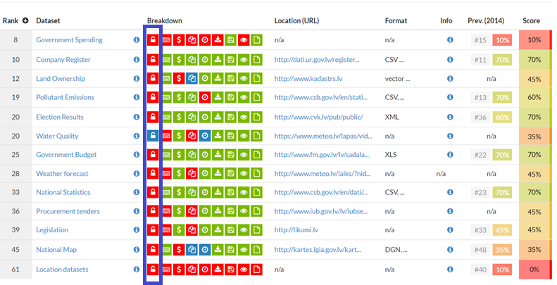
Licences
Lai atvērtie dati būtu lietojami tiem ir jāpievieno (atvērta) licence
https://theodi.org/guides/what-open-data

Slide 44
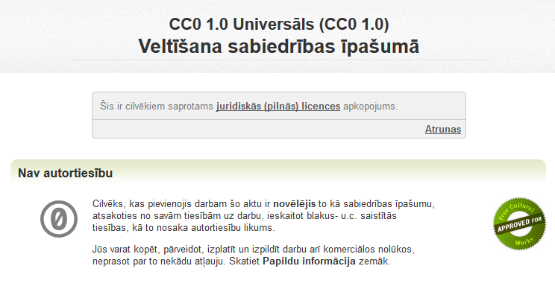

Slide 45
Metadatu apraksta lauki
Publicētājs
Organizācija, kuru pārstāvat (var būt vairākas)
Lauks no klasifikatora

Slide 46
Metadatu apraksta lauki
Redzamība
Privāts (neredzams) pēc noklusējuma, metadati / dati tiks publicēti, tikai gadījumā, ja lauks tiek izmainīts uz «Publisks»
Lauks no klasifikatora

Slide 47
Metadatu apraksta lauki
Datu publicētāja struktūrvienība (neobligāts)
Saziņas e-pasts datu jautājumiem (obligāts)
Var būt konkrēta persona, bet pieļaujams, piemēram, «Departamenta nosaukums», atbalsts@..., it@..., dati… u.c. varianti
Vai uz e-pastu atbildēs neatkarīgi no konkrētu personu pieejamības?

Slide 48
dati@varam.gov.lv

Slide 49
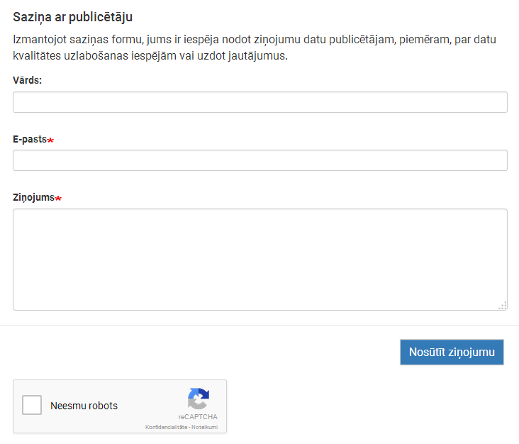

Slide 50
Metadatu apraksta lauki
Valoda
Noklusējums: Latviešu
Lauks no klasifikatora

Slide 51
Metadatu apraksta lauki
Datu izdošanas datums (neobligāts)
dct:issued
Datu pirmās publicēšanas datums

Slide 52
Metadatu apraksta lauki
Datu pēdējo izmaiņu datums (neobligāts)
dct:modified
Metadatu apraksta atjaunošanas laiks

Slide 53
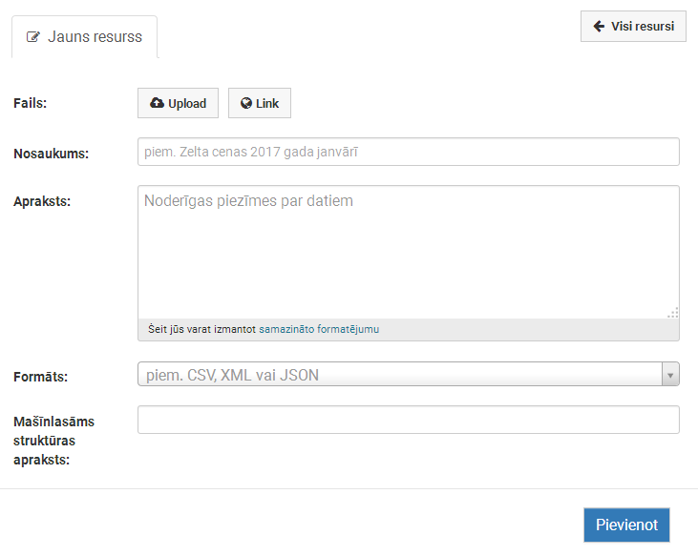
Datu faila (resursa) apraksts

Slide 54
CSV formāta sagatavošana
Publicējot tekstveida datu kopas, ir ieteicams izmantot CSV datu formātu, kurš atbilst CSVW datu modeļa prasībām (Best Practice CSV), no kurām galvenās ir:
izmantot UTF-8 kodējumu (CKAN sistēmas spraudņi citos kodējumos saglabāto neattēlo korekti);
datnes 1. rindai ir jāsatur kolonnu nosaukumi;
kā kolonnu atdalītājsimbols ir jālieto komats;
katrai tabulas rindai ir jāsatur vienāds kolonnu skaits;
publicējot datni tīmeklī, kā HTTP satura veids ir jānorāda "text/csv" MIME tips.

Slide 55
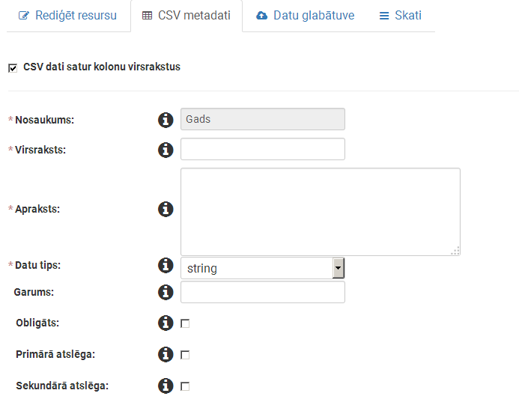
CSV lauku apraksta forma standartizētai lauku nolasīšanai

Slide 56
Atvērto datu portāla attīstība

Slide 57
Rīki datu sagatavošanas un publicēšanas atbalstam

Slide 58
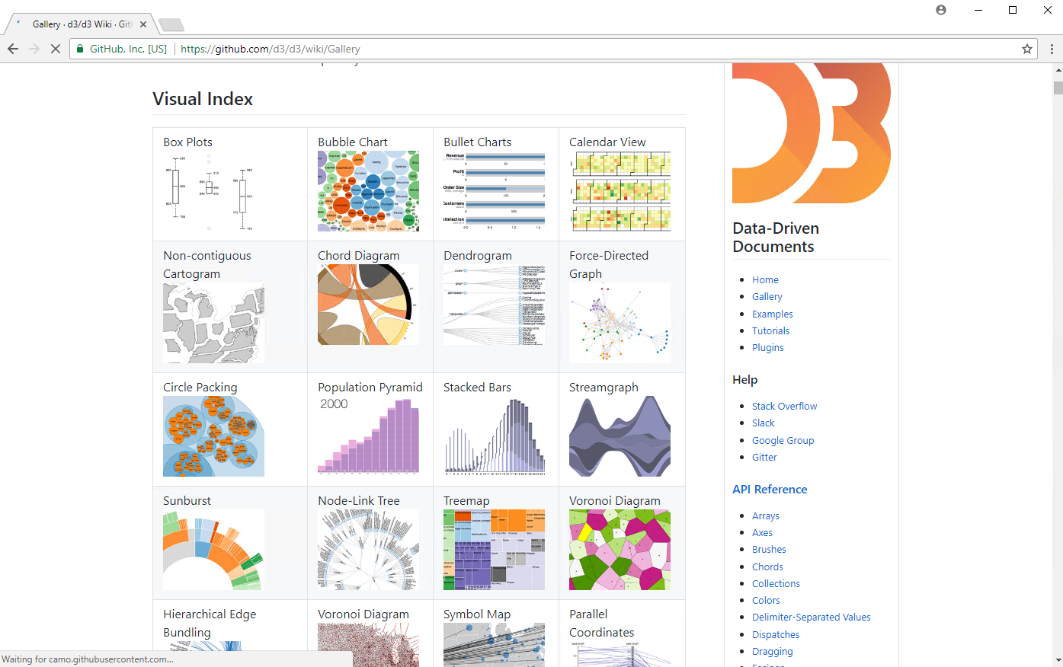
Vizualizācijas rīki

Slide 59
+
Vadlīnijas atvērto datu atlases kritērijiem un publicēšanai paredzēto datu depersonificēšanu atbilstoši normatīvajiem aktiem par personas datu aizsardzību.

Slide 60
Ģeotelpiskie dati
Automatizēta metadatu nodošana
Iespēja aprakstīt atvērtos datus

Slide 61
Turpinām progresu atvērto datu jomā!

Slide 62
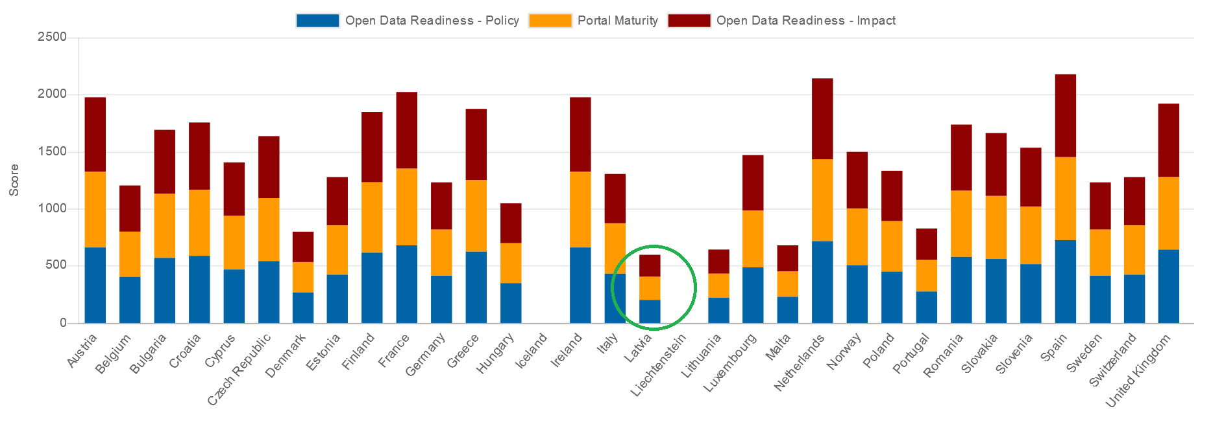
Vidējais publiskā sektora informācijas atkalizmantošanas indekss 2016

Slide 63
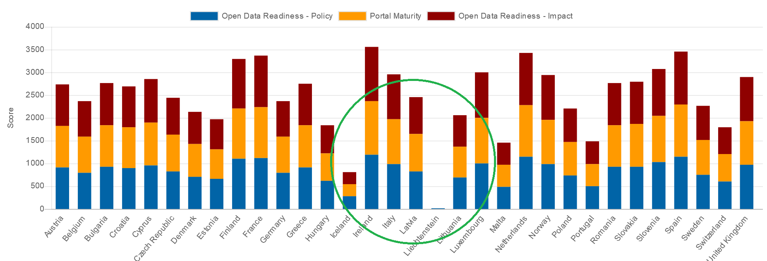
Vidējais publiskā sektora informācijas atkalizmantošanas indekss 2017

